Slide 1
3.2 行列式的性质
3.2.1 行列式的性质
3.2.2 例题

Slide 2
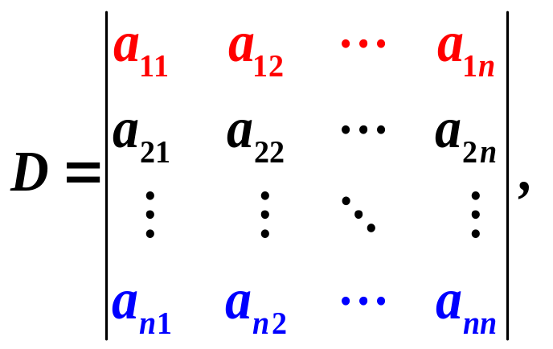
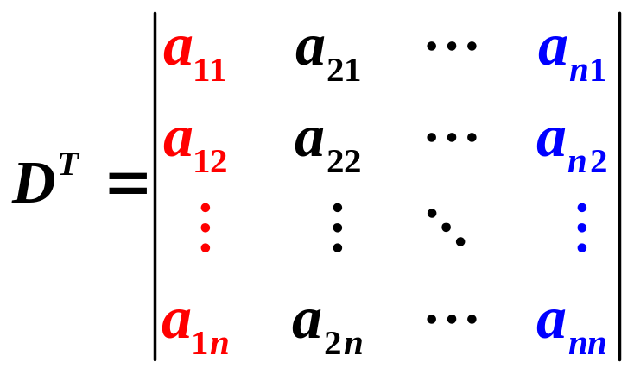


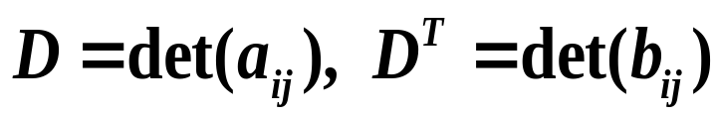
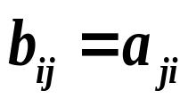

一、行列式的性质
记
行列式 称为行列式 的转置行列式.
若记 ，则 .
性质1 行列式与它的转置行列式相等,即 .
行列式中行与列具有同等的地位,行列式的性质凡是对行成立的对列也同样成立.

Slide 3


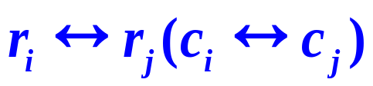


性质2 互换行列式的两行（列）,行列式变号.
备注：交换第 行（列）和第 行（列），记作 .
推论 如果行列式有两行（列）完全相同，则此行列式为零.
证明
互换相同的两行，有 ，所以 .

Slide 4
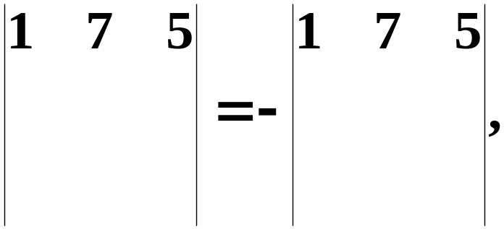


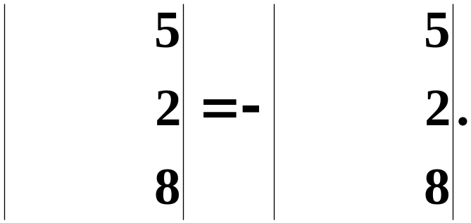


例如

Slide 5


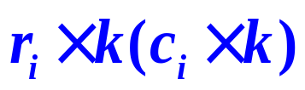
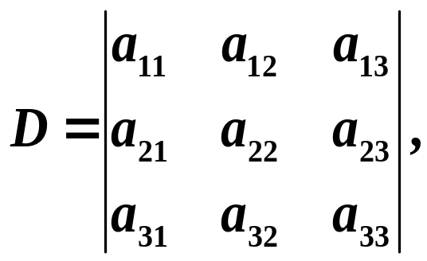
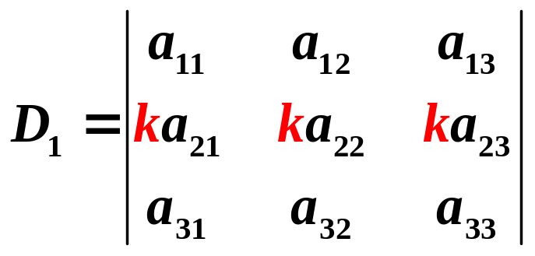
性质3 行列式的某一行（列）中所有的元素都乘以同一个倍数 ，等于用数 乘以此行列式.
备注：第 行（列）乘以 ，记作 .
验证
我们以三阶行列式为例. 记
根据三阶行列式的对角线法则，有

Slide 6
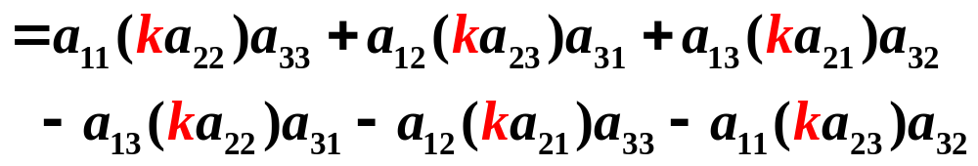
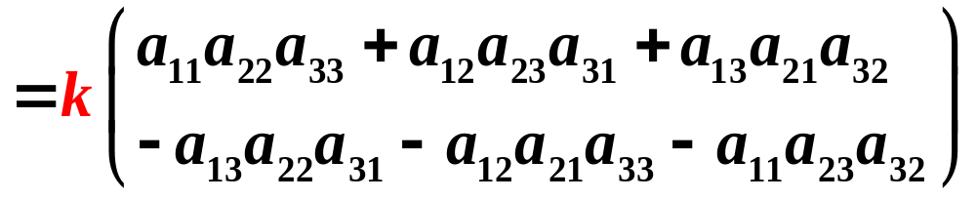

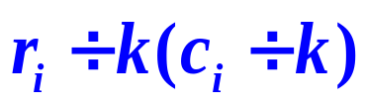
推论1 行列式的某一行（列）中所有元素的公因子可以提到行列式符号的外面．
备注：第 行（列）提出公因子 ，记作 .

Slide 7
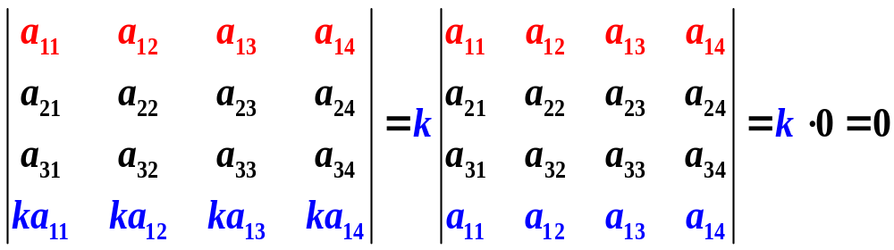
推论2 行列式中如果有两行（列）元素成比例，则此行列式为零．
验证
我们以4阶行列式为例.
推论3 行列式中如果有一行（列）元素全为0，则此行列式为零．

Slide 8
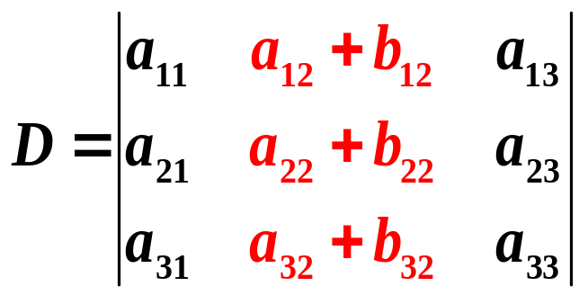
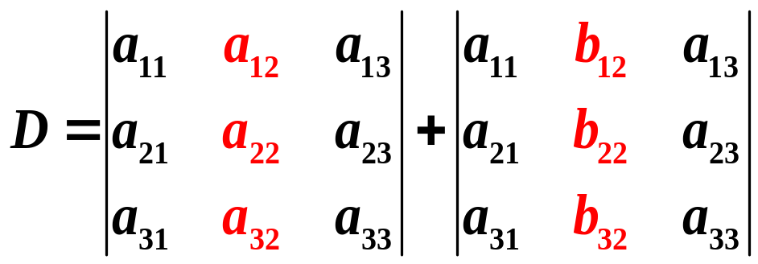
性质4 若行列式的某一列（行）的元素都是两数之和,
例如：
则

Slide 9

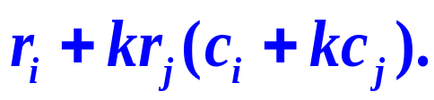
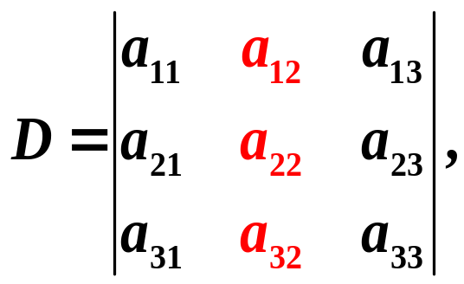
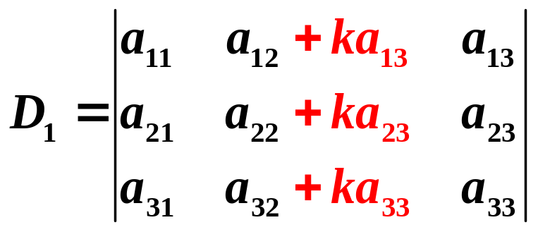
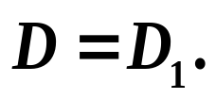
性质5 把行列式的某一列（行）的各元素乘以同一个倍数然后加到另一列(行)对应的元素上去，行列式不变．
备注：以数 乘第 行（列）加到第 行（列）上，记作 .
验证
我们以三阶行列式为例. 记
则

Slide 10
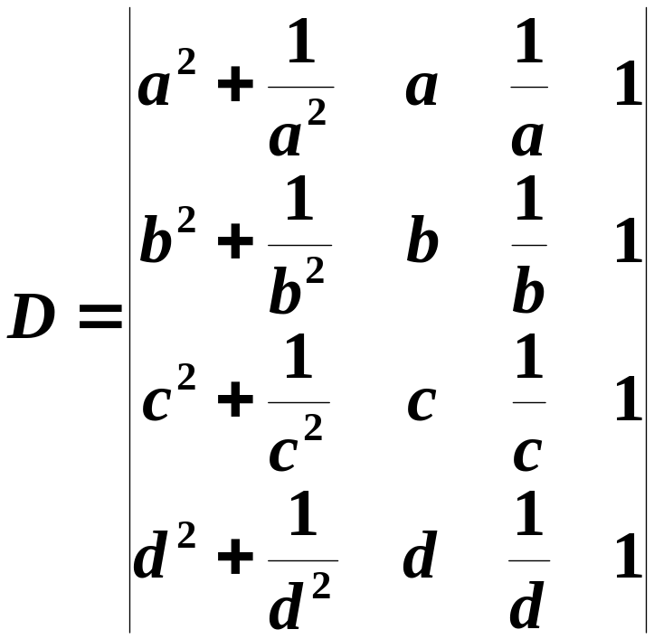
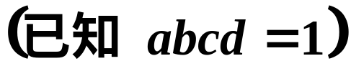
例1
计算4阶行列式

Slide 11
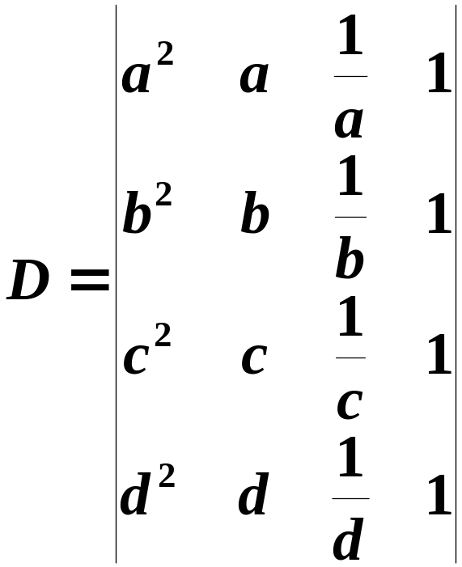
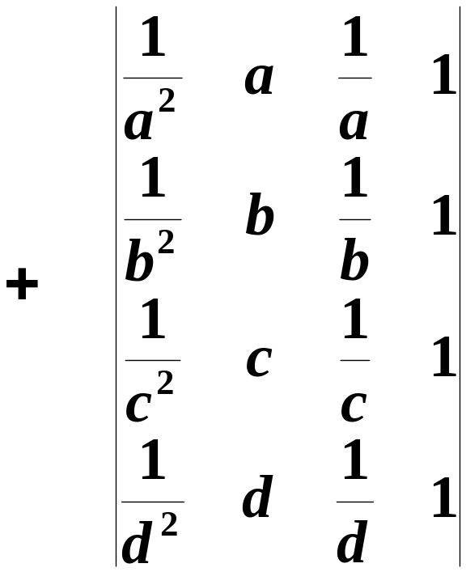
解

Slide 12
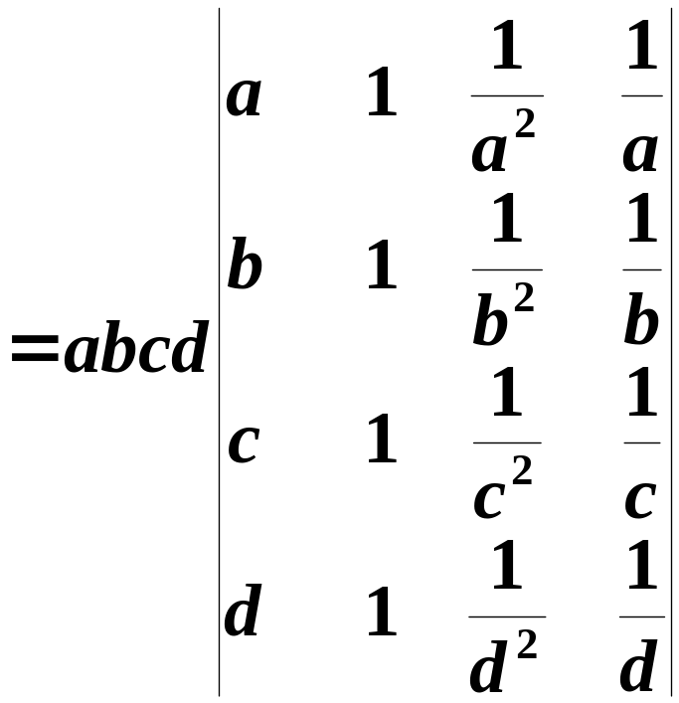
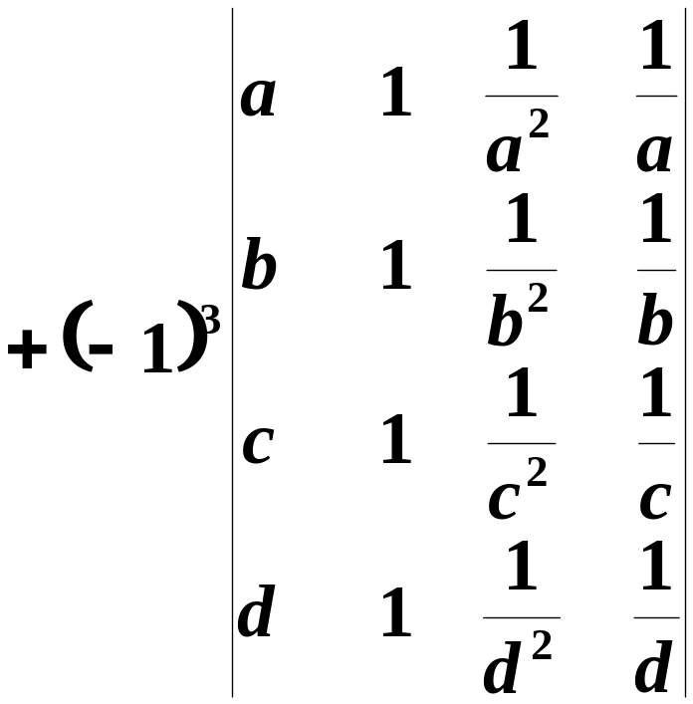


Slide 13
小结：性质2、性质3、性质5对行列式的行（或列）的三种变换恰好与矩阵的三种初等变换相对应，计算行列式常用方法：利用上述性质把行列式化为上三角形行列式，从而算得行列式的值．

Slide 14
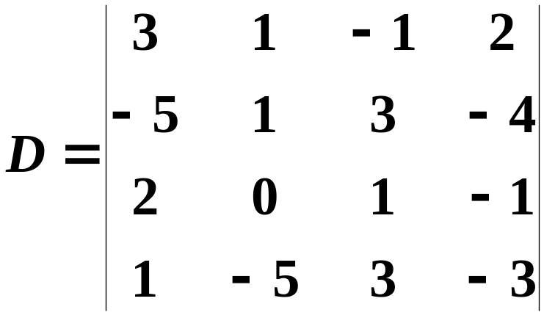

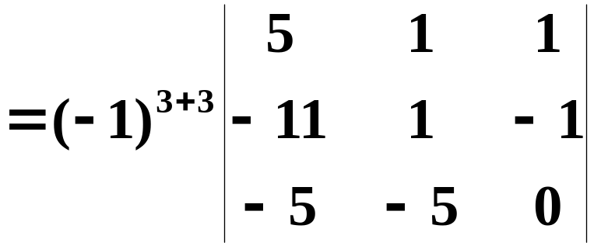



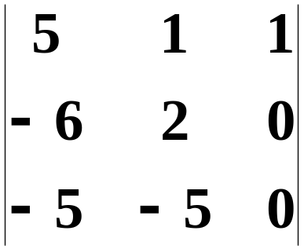

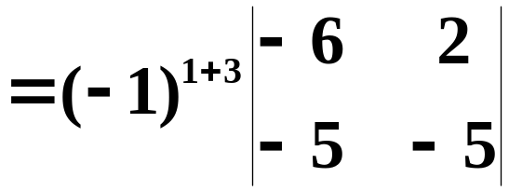
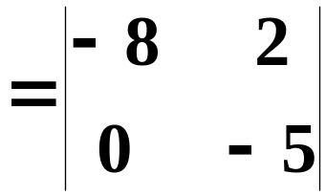

例2. 计算行列式
解：

Slide 15
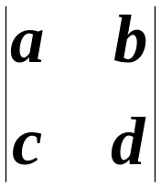
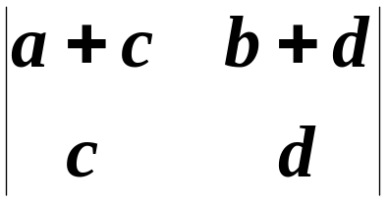
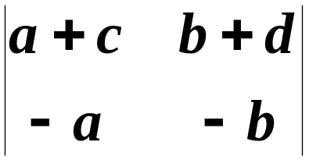
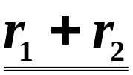
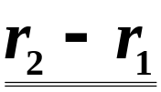
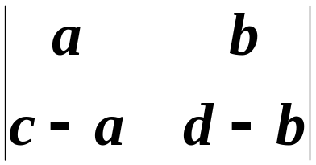
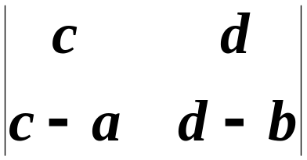
注意：
上述各例都用到把几个运算写在一起的省
略写法，要注意各个运算次序一般不能颠
倒，因为后一次运算是作用在前一次运算
结果上.
例如：

Slide 16
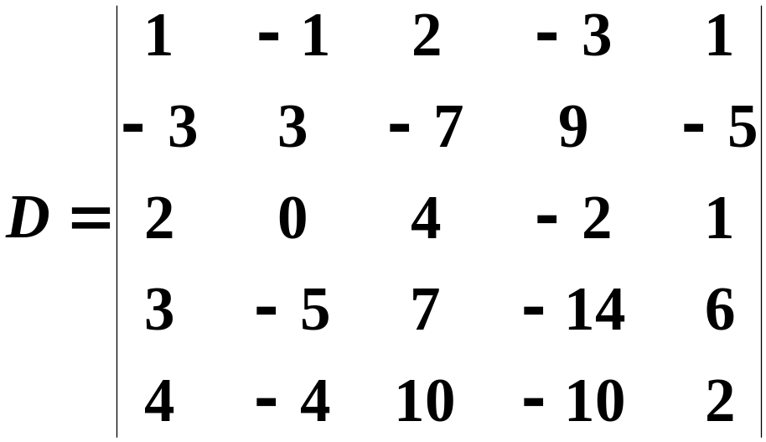


例3.

Slide 17
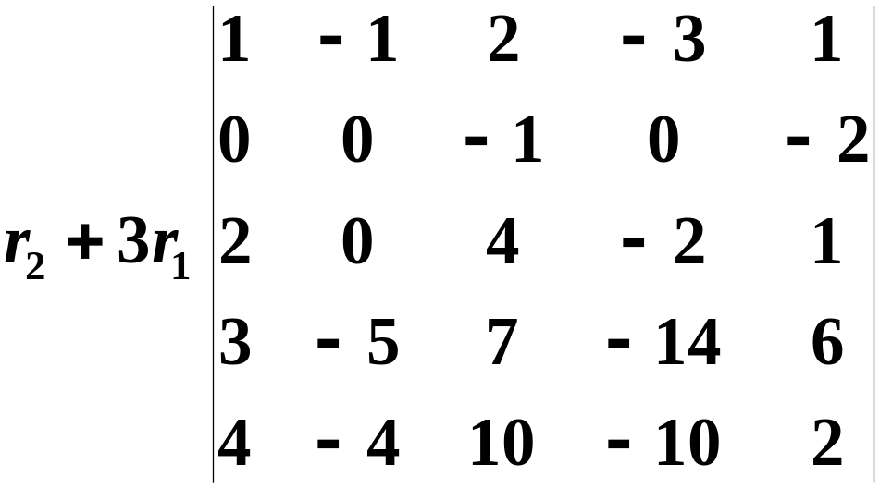
解：

Slide 18
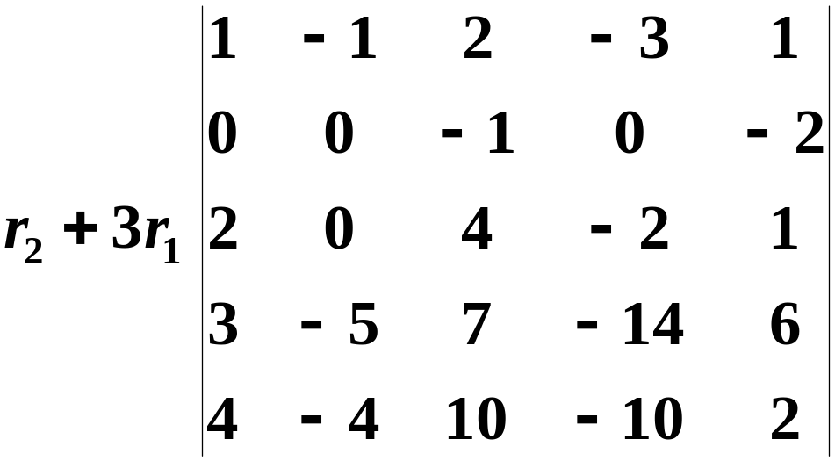


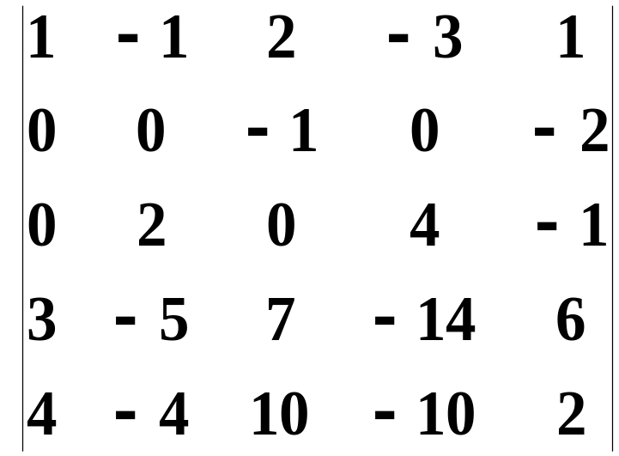



Slide 19
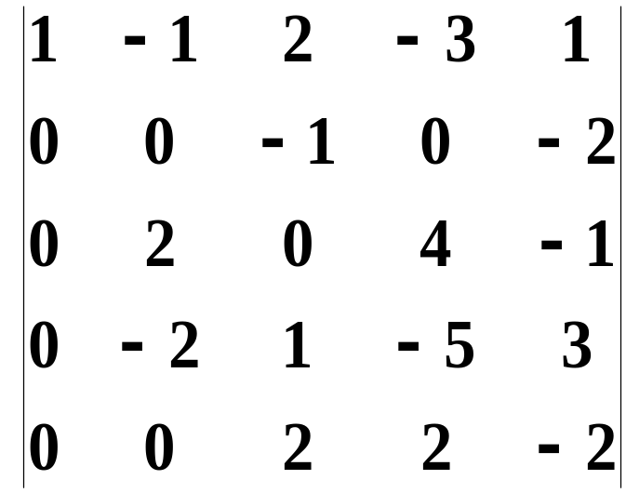



Slide 20
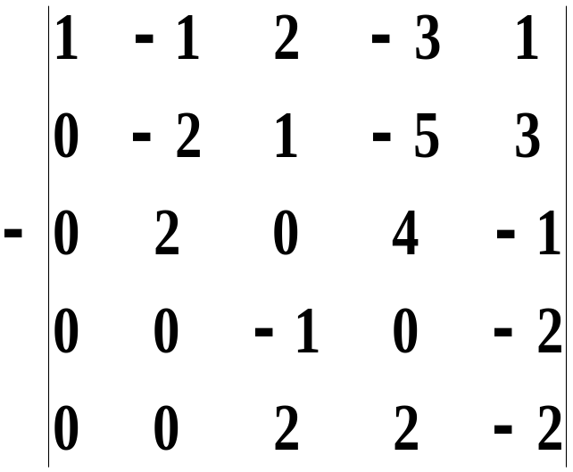


Slide 21
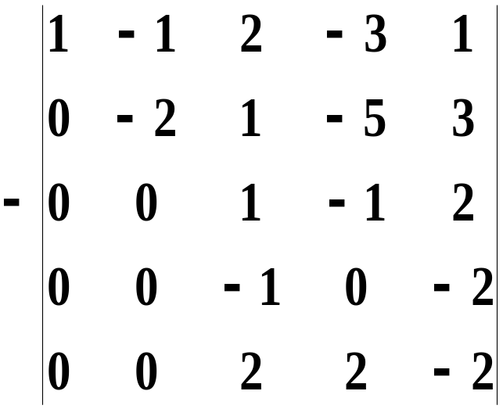

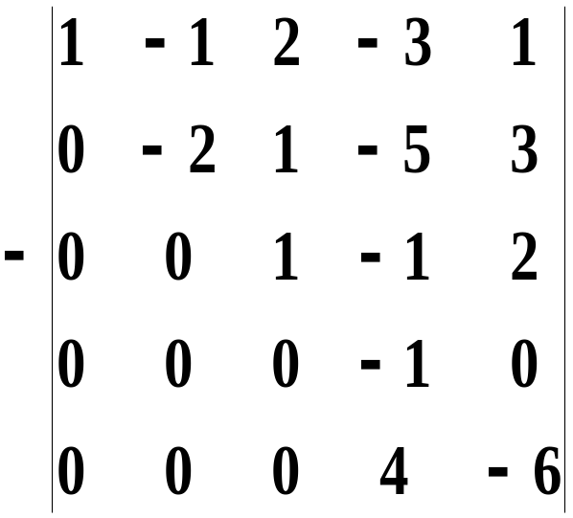

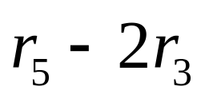


Slide 22
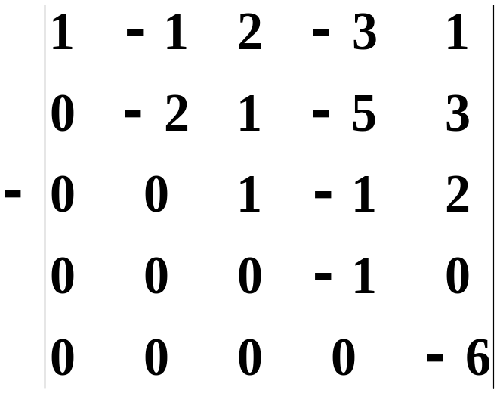




Slide 23
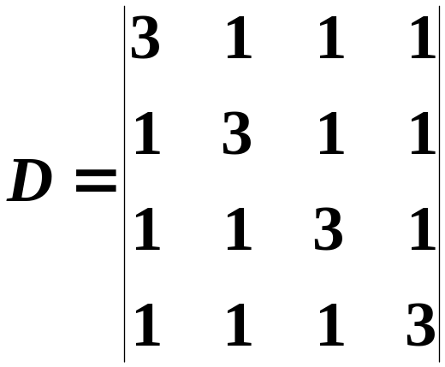
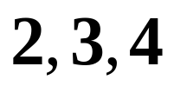

例4.
计算
解:
将第 列都加到第一列得

Slide 24





例5 计算 阶行列式
解
将第 列都加到第一列得

Slide 25






Slide 26




性质6 行列式任一行（列）的元素与另一行（列）的对应元素的代数余子式乘积之和等于零，即
分析 我们以3阶行列式为例.
把第1行的元素换成第2行的对应元素，则

Slide 27







同理可得

Slide 28


定理 行列式等于它的任一行（列）的各元素与其对应的代数余子式乘积之和，即
推论 行列式任一行（列）的元素与另一行（列）的对应元素的代数余子式乘积之和等于零，即
综上所述，有
同理可得

Slide 29





例6. 设行列式
求
解：利用性质6，可通过构造行列式来计算：
.

Slide 30





Slide 31







性质7 若 为 阶方阵， 是数，则
性质8 设分块矩阵
，
.
则

Slide 32



证明：

Slide 33


对
A
作运算
r
+
kr
，把
A
化为下三角形行列式
i
j
p
0
11
设为
| A |
=
=
p
p
;


☹
11
kk
p
☹
p
k
1
kk
对
B
作运算
c
+
kc
,
把
化为下三角形行列式
i
j

Slide 34




对
的前
k
行作运算
r
+
kr
，再对后
n
列作运
i
j
算
c
+
kc
,
把
化为下三角形行列式
i
j

Slide 35





性质9：设A为n阶方阵, 若A的分块矩阵除对角线上的子块为方阵外, 其余子块均为零矩阵, 即
则有
| A | = | A₁ | | A₂ | ··· | A_{s} |.
性质10 若 为 阶方阵，则

Slide 36








证明:

Slide 37



例7. 计算行列式
解：

Slide 38



小结:
1. (行列式中行与列具有同等的地位,行列式的性质凡是对行成立的对列也同样成立).
行列式的6个性质
计算行列式常用方法：(1)利用定义;(2)利用性质把行列式化为上三角形行列式，从而算得行列式的值．

Slide 39





知识点比较

Slide 40




知识点比较

Slide 41



思考题
求第一行各元素的代数余子式之和

Slide 42



思考题解答
解
第一行各元素的代数余子式之和可以表示成

Slide 43





例2. 计算行列式
解：
按第一行展开，得

Slide 44

余子式，代数余子式的概念
定义：在 m×n 矩阵 A 中，任取 k 行 k 列( k ≤ m，k≤n)，
位于这些行列交叉处的 k² 个元素，不改变它们在 A中所处
的位置次序而得的 k 阶行列式，称为矩阵 A 的 k 阶子式．
显然，m×n 矩阵 A 的 k 阶子式共有 个．
概念辨析： k 阶子式、矩阵的子块、余子式、代数余子式

Slide 45






与元素a₁₂相对应的余子式
矩阵 A 的一个 2 阶子式
相应的代数余子式
矩阵 A 的一个 2 阶子块

Slide 46


矩阵 A 的 2 阶子式
矩阵 A 的一个 3 阶子式
如果矩阵 A 中所有 2 阶子式都等于零，那么这个 3 阶子式也等于零 ．

